Slide 1
Projekt „Zdrowo jem, więcej wiem”
Prace uczniów klasy I b Jem owoce i warzywa

Slide 2
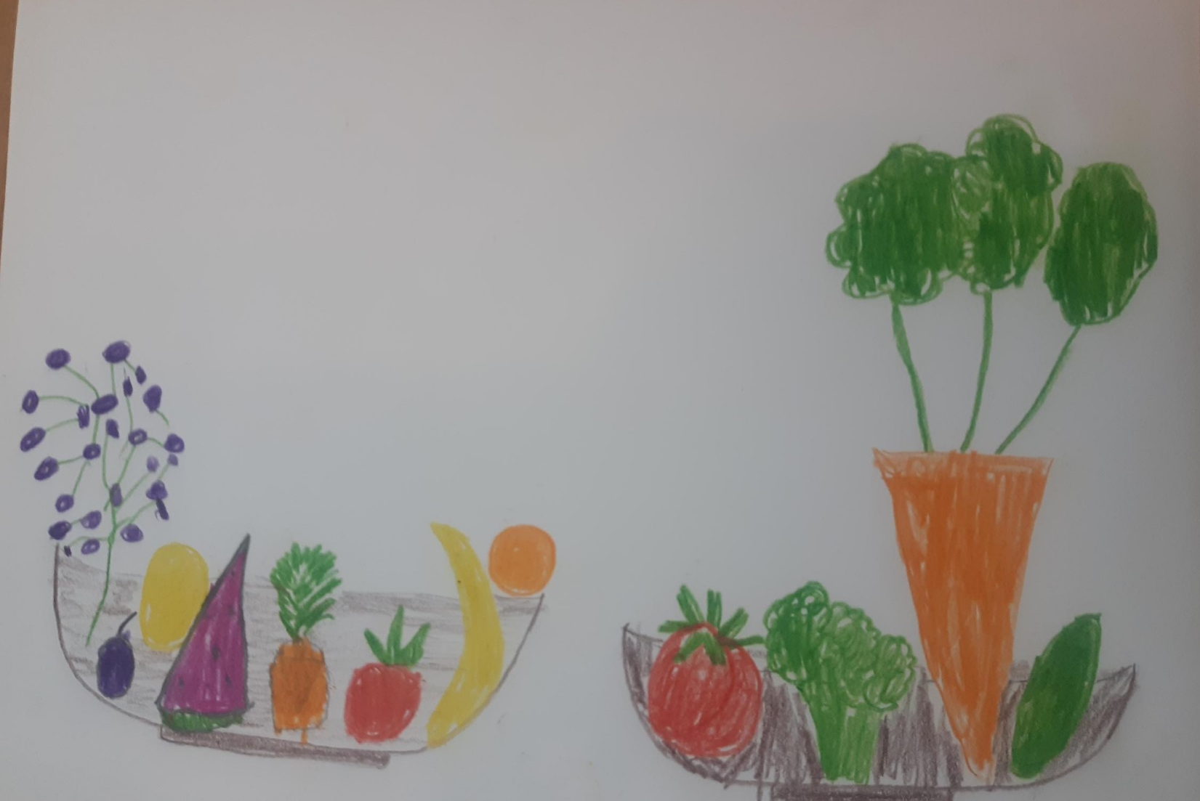
1.
Owoce i warzywa w miseczkach

Slide 3
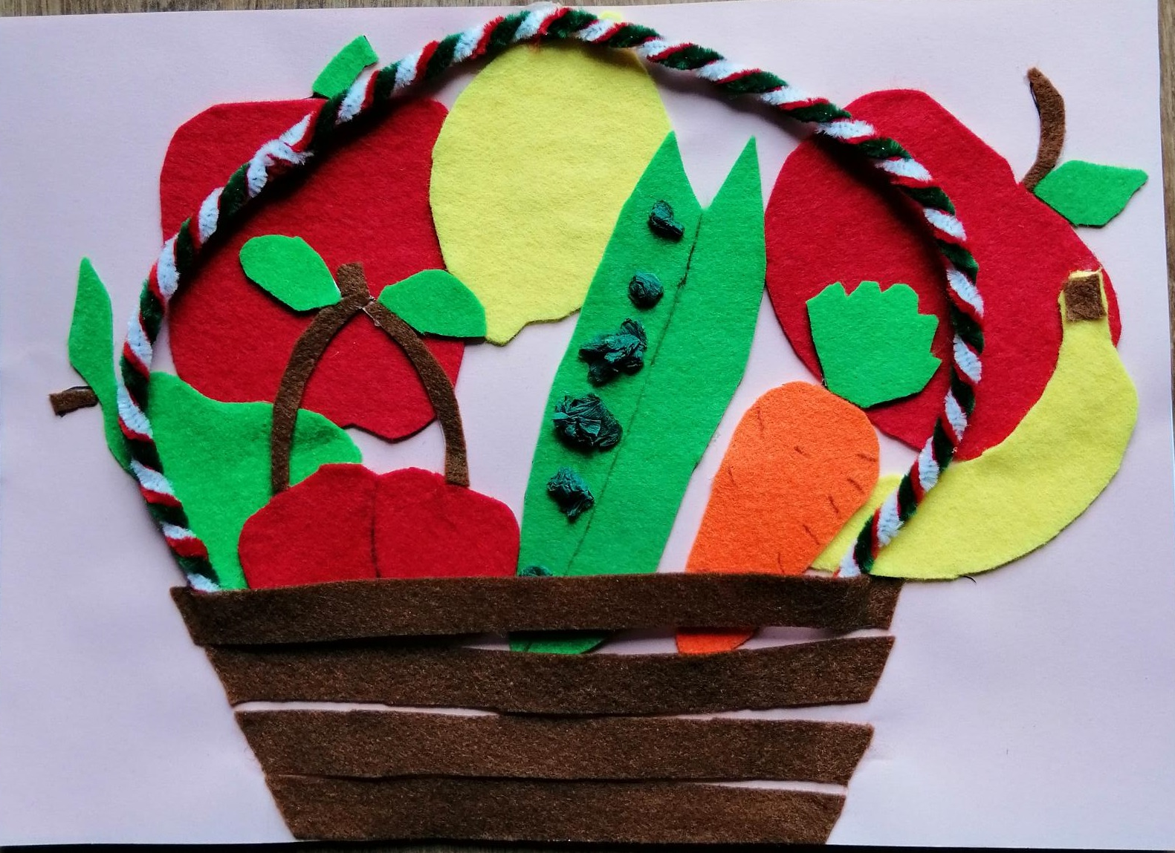
2.
Owoce i warzywa w koszyku

Slide 4
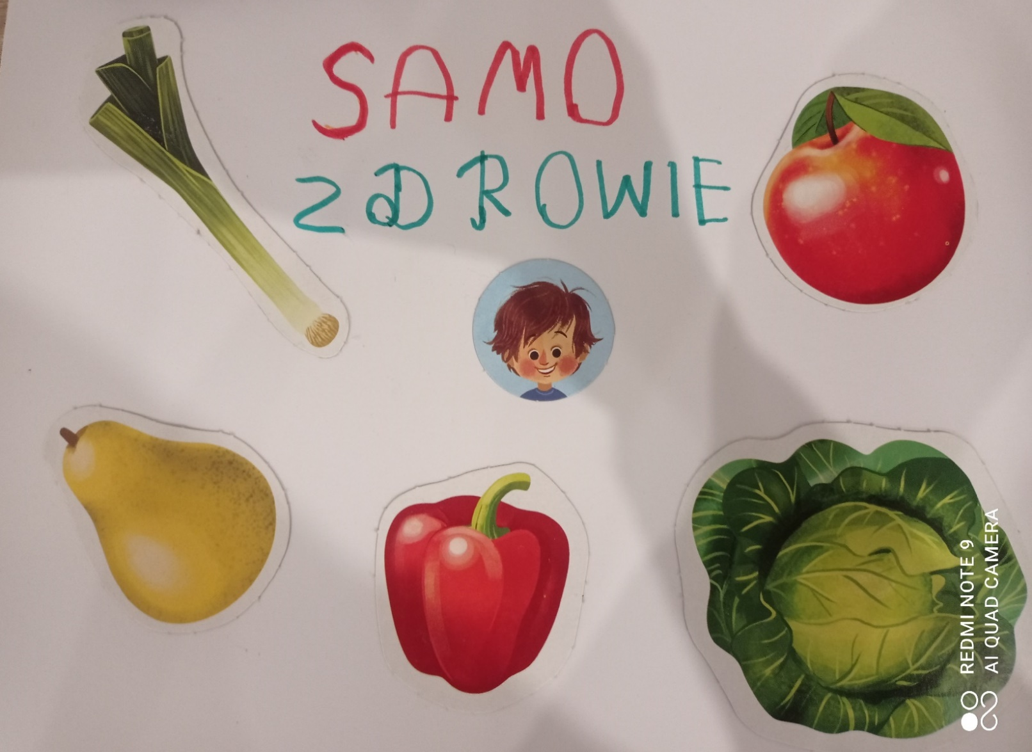
3.
Owoce i warzywa

Slide 5
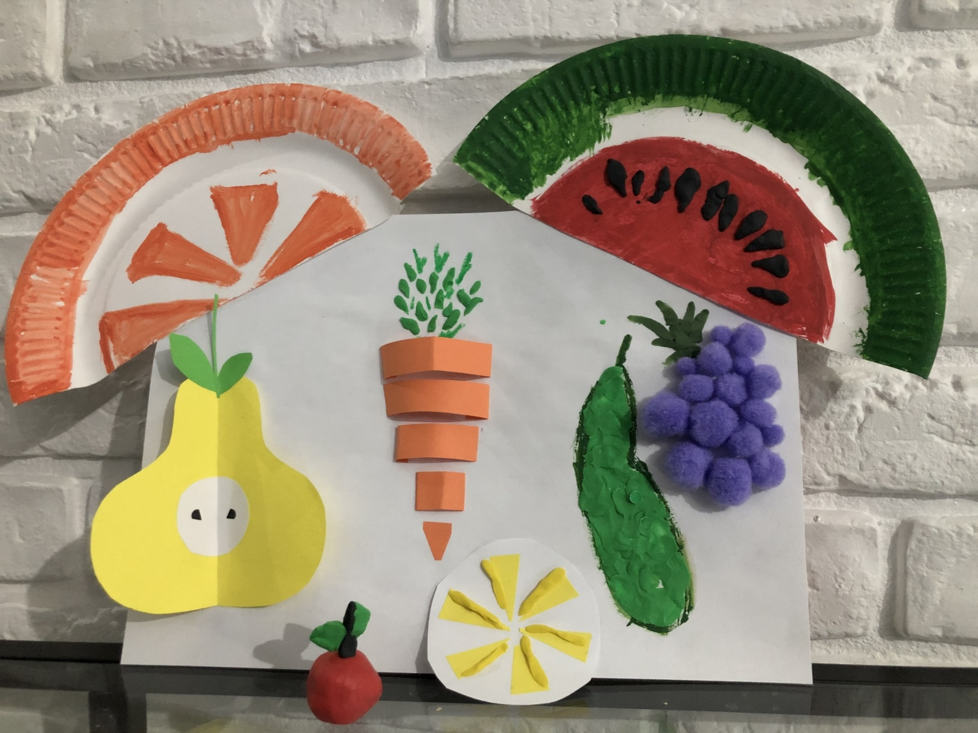
4.
Owoce i warzywa

Slide 6
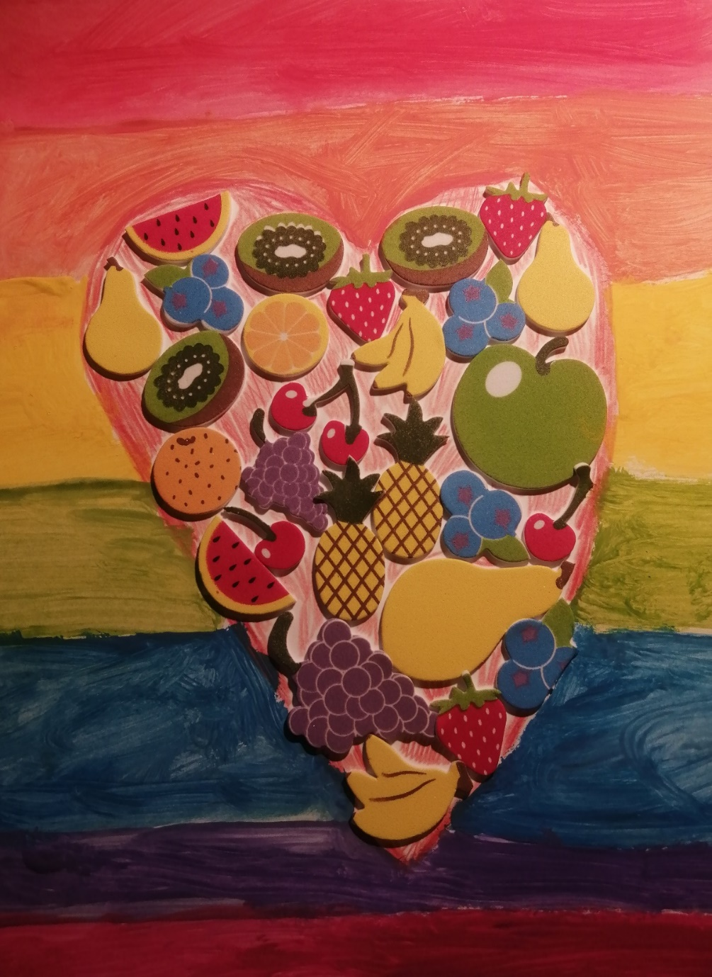
5.
Owoce i warzywa

Slide 7
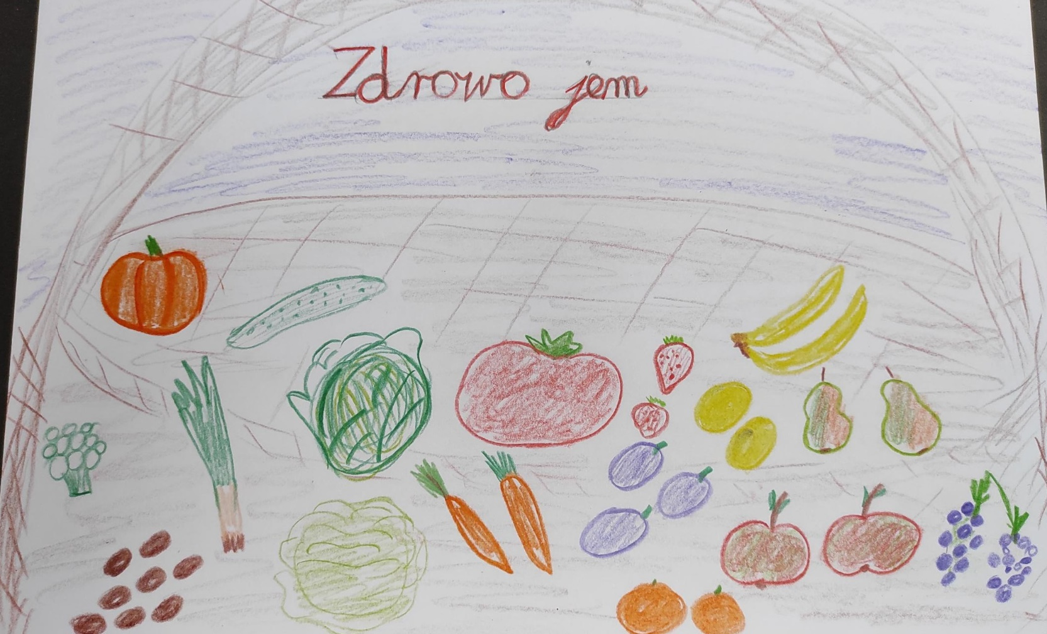
6.
Owoce i warzywa w koszyku

Slide 8
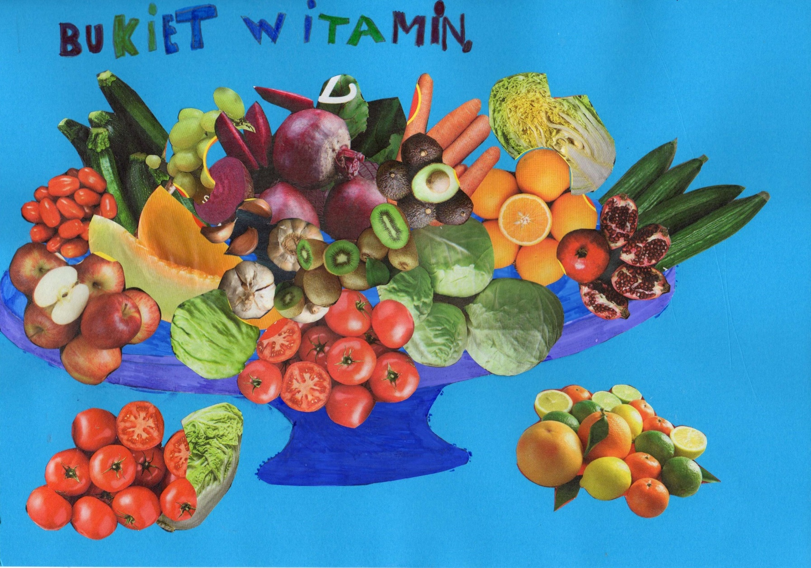
7.
Owoce i warzywa na paterze

Slide 9
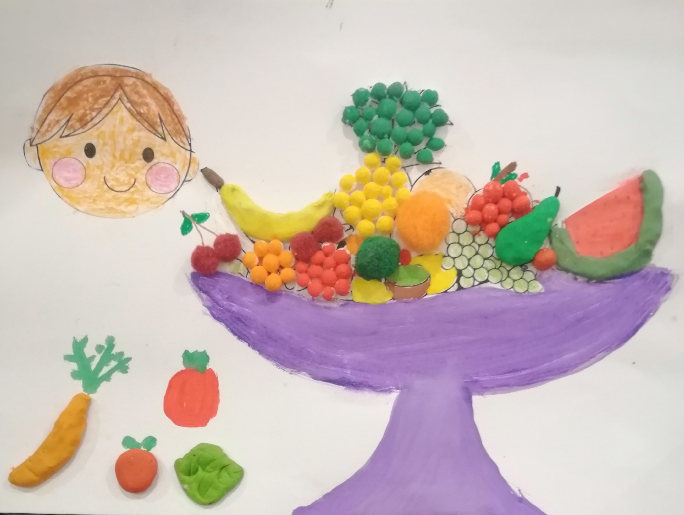
8.
Owoce i warzywa na paterze

Slide 10
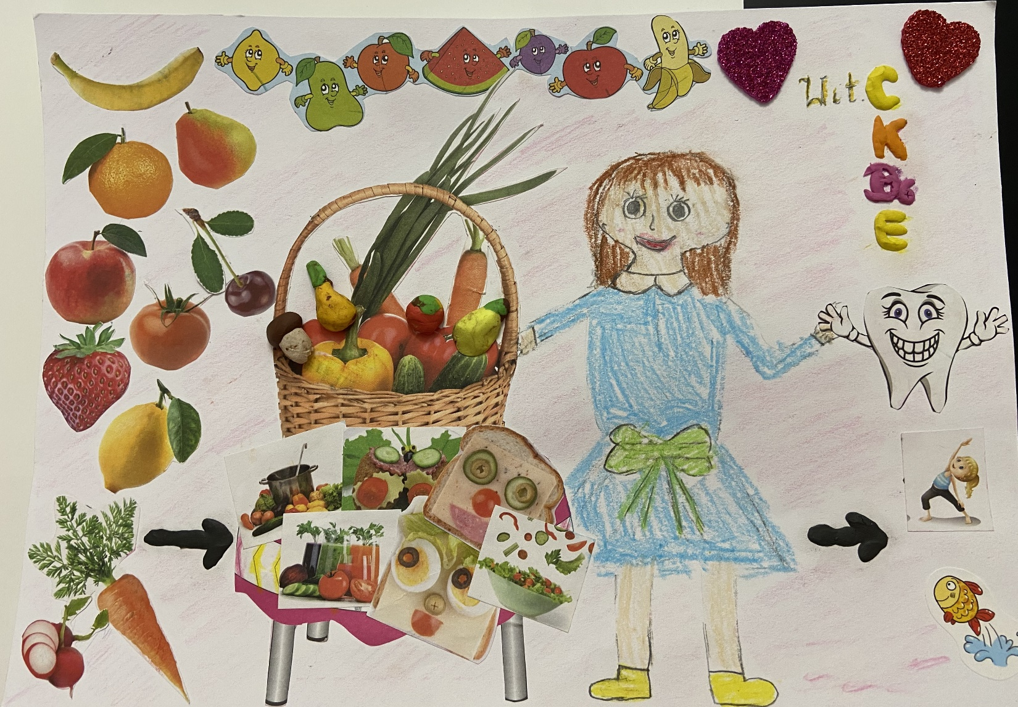
9.
Owoce i warzywa

Slide 11
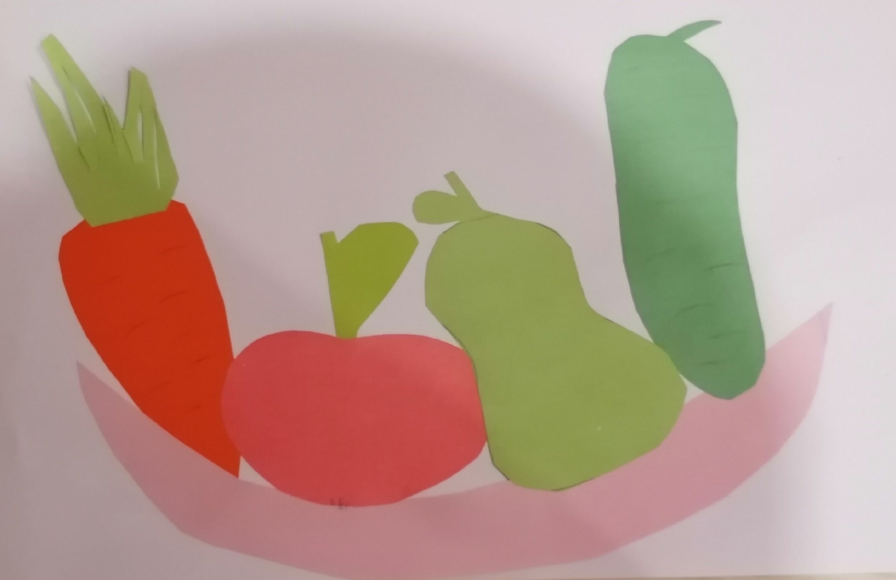
10.
Owoce i warzywa na talerzu

Slide 12
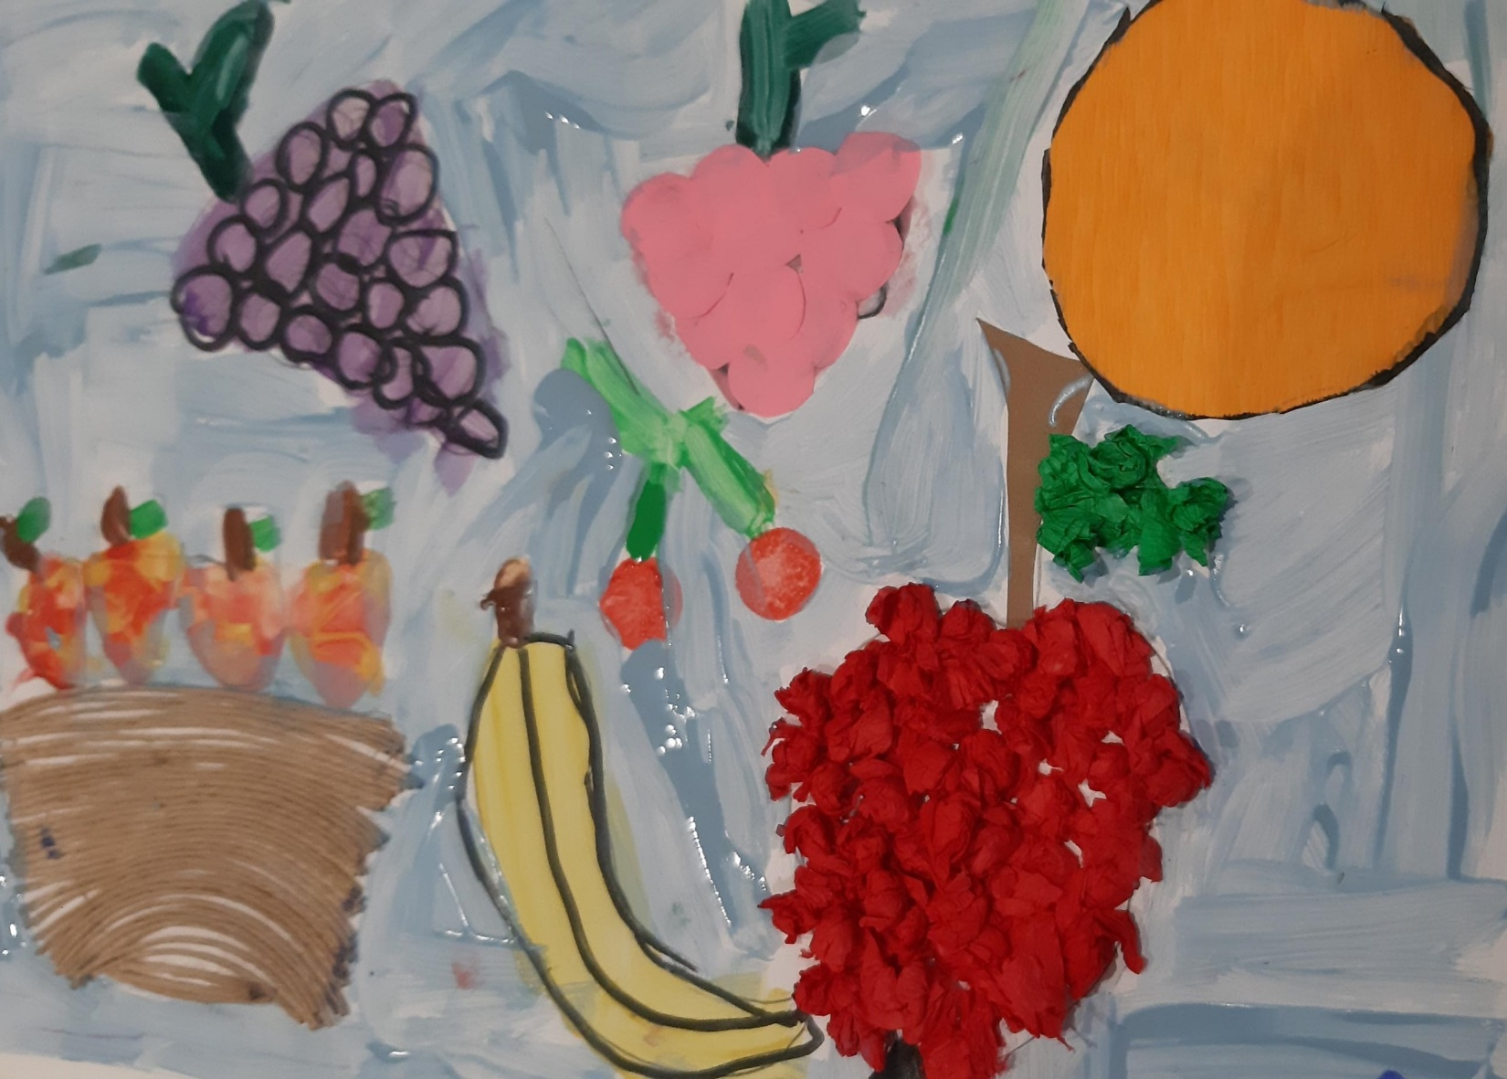
11.
Owoce i warzywa

Slide 13
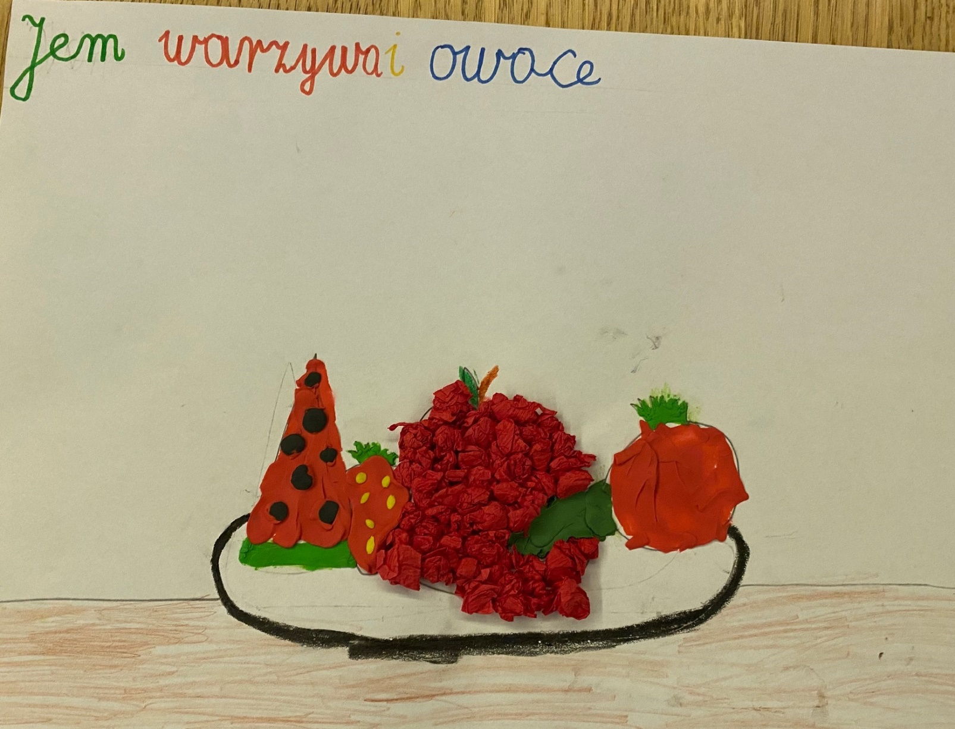
12.
Owoce i warzywa na talerzu

Slide 14
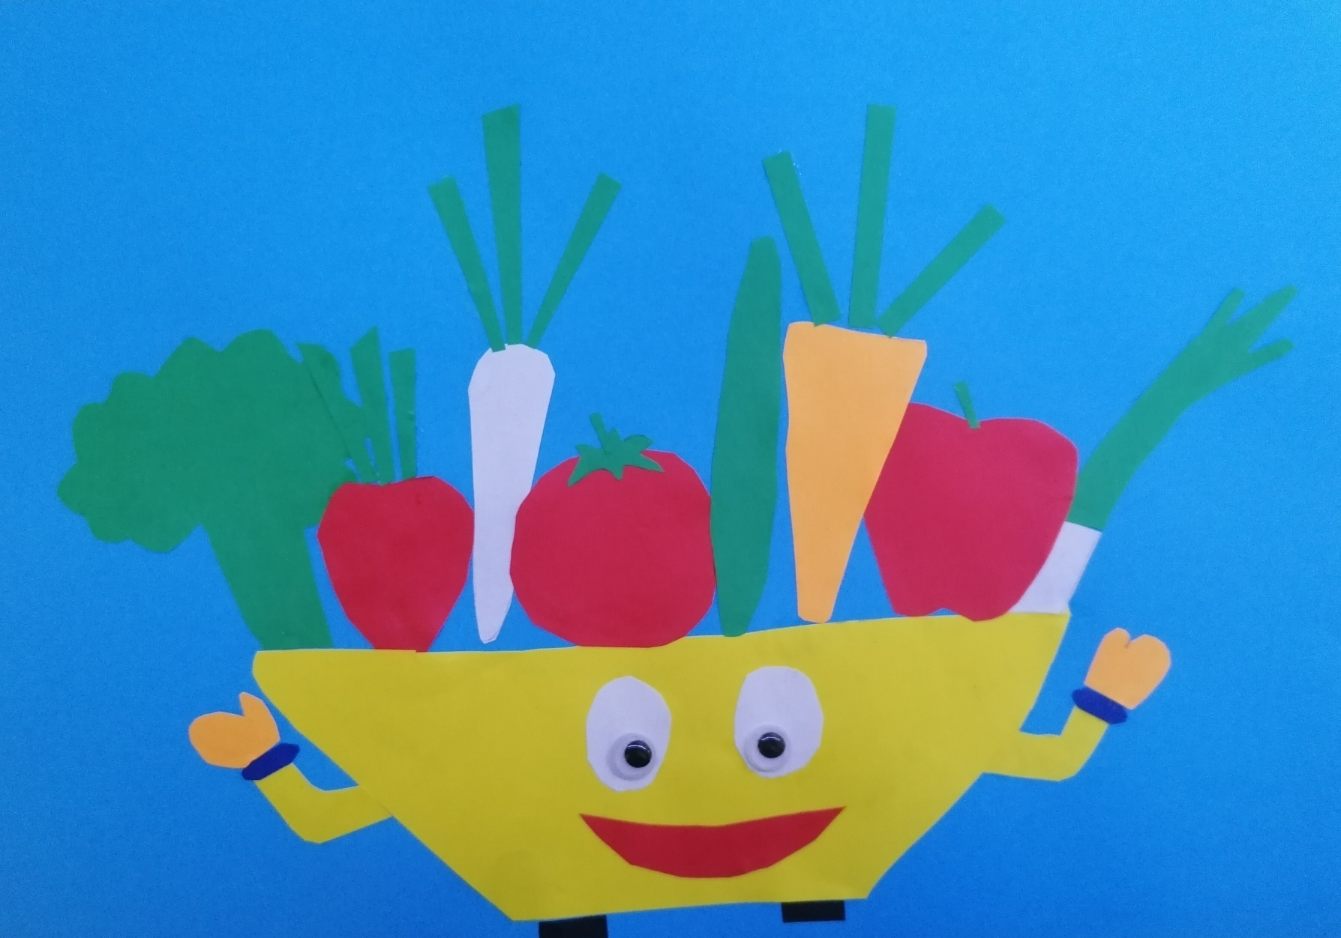
13.
Owoce i warzywa w miseczce

Slide 15
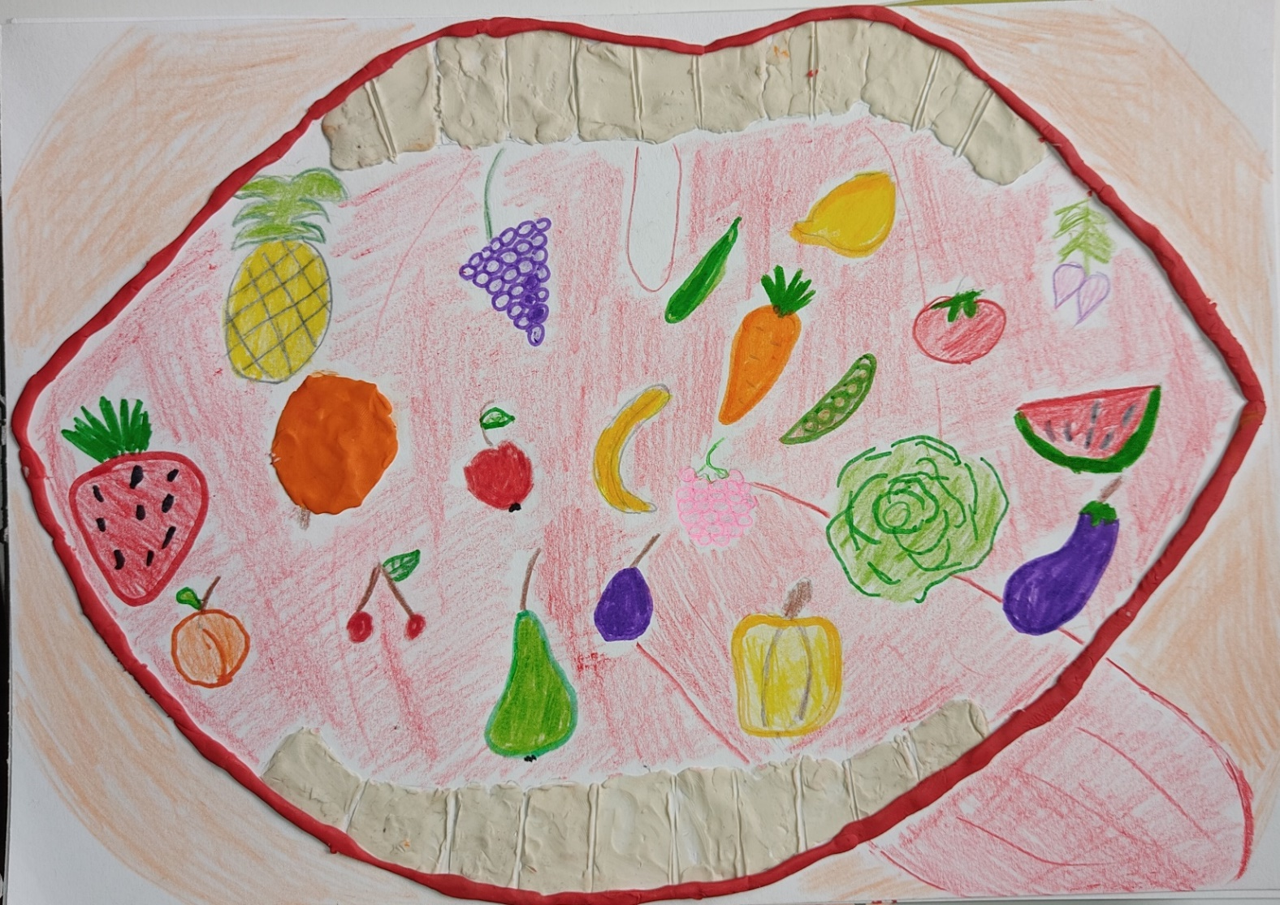
14.
Owoce i warzywa w otwartej buzi

Slide 16
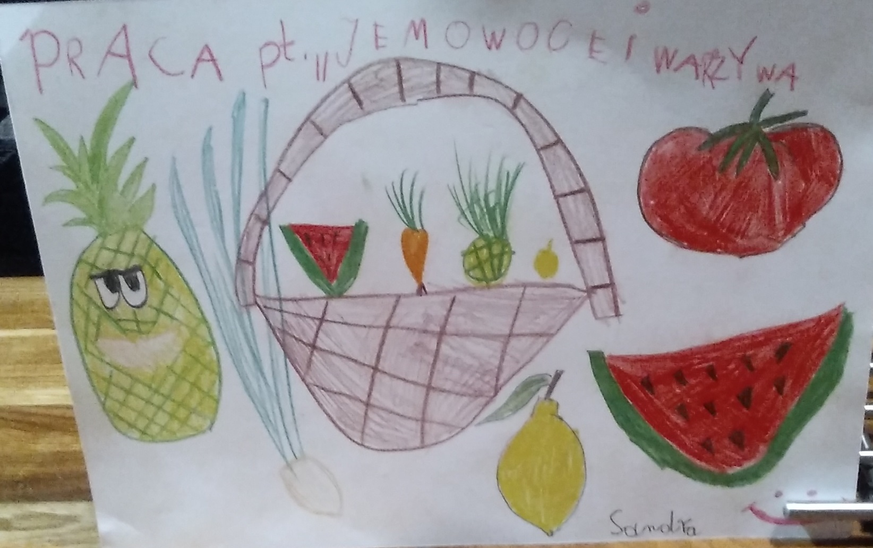
15.
Owoce i warzywa

Slide 17
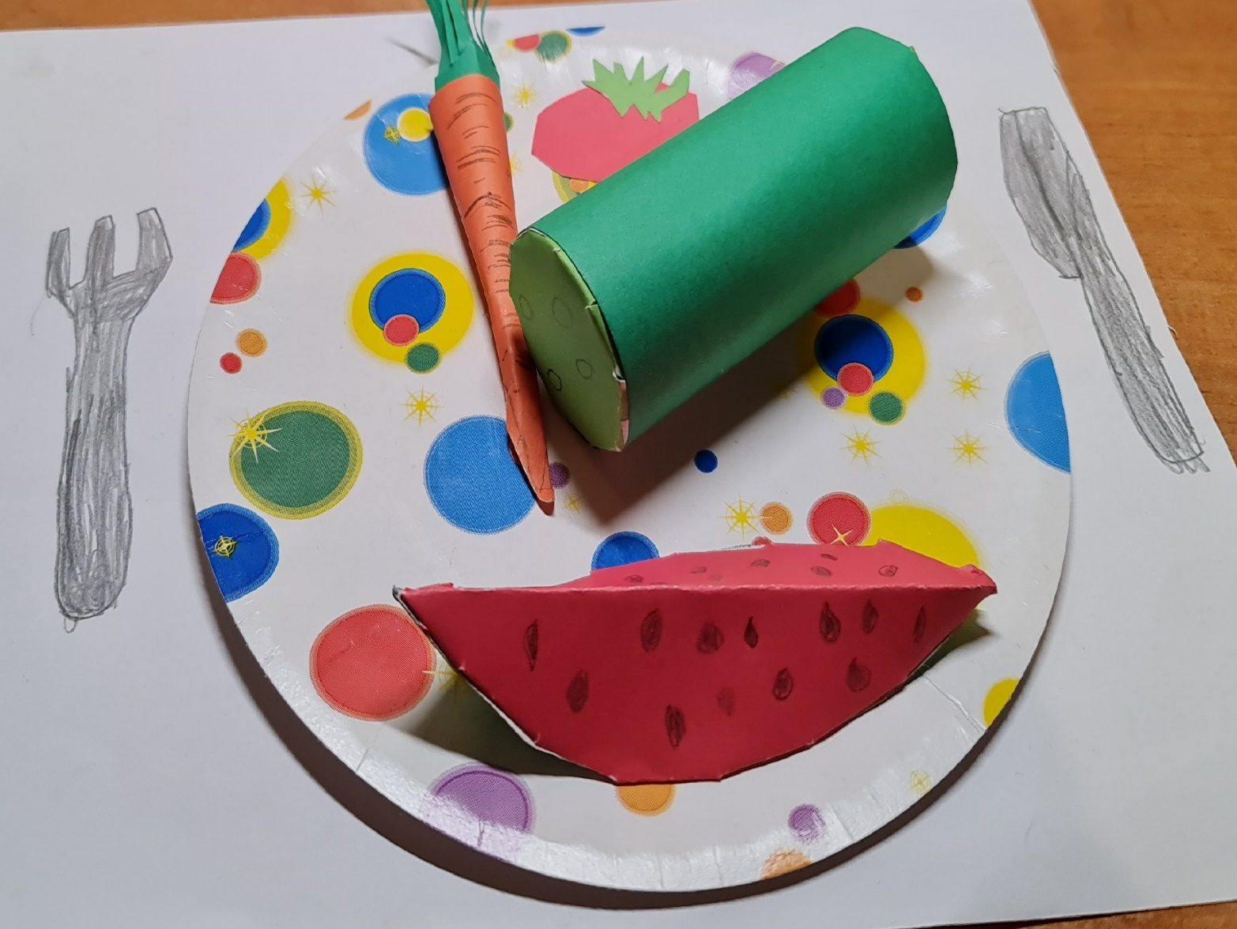
16.
Owoce i warzywa na talerzu

Slide 18
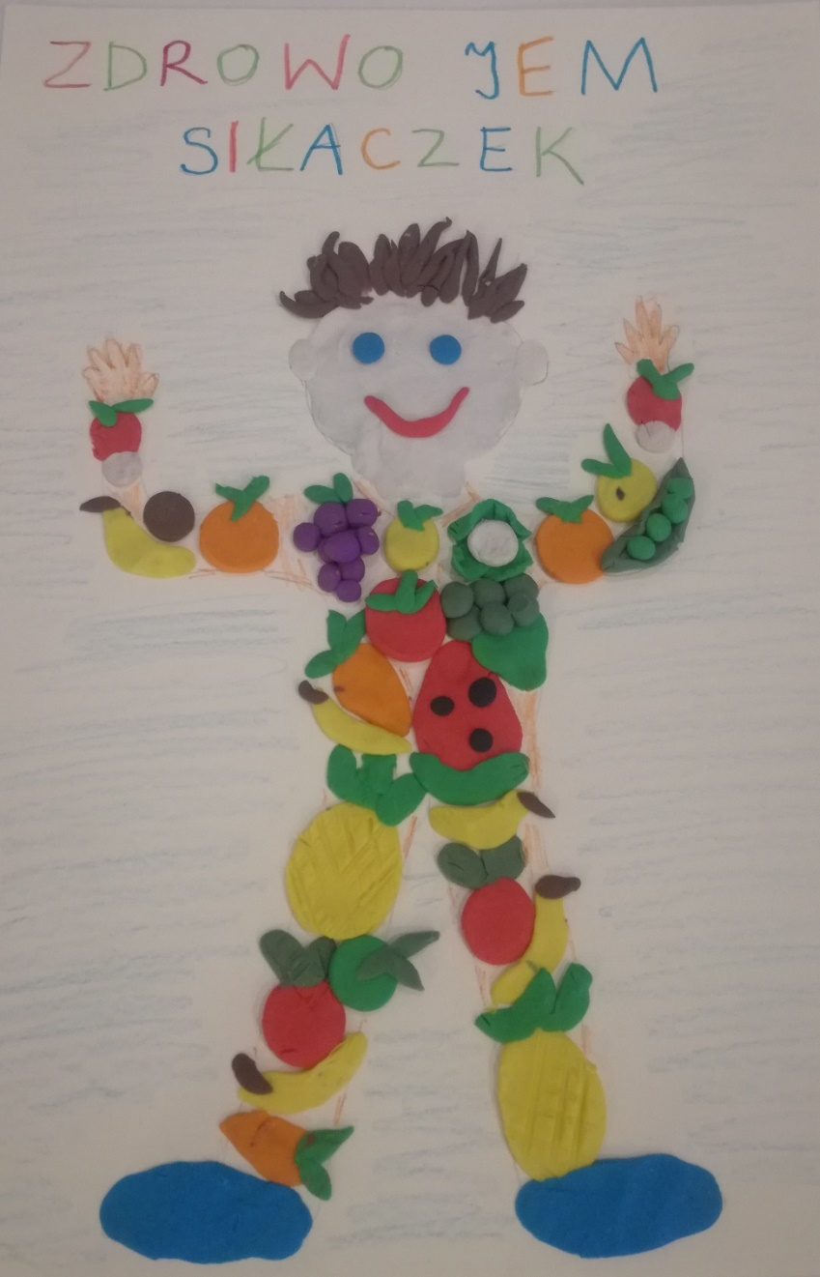
17.
Owoce i warzywa

Slide 19
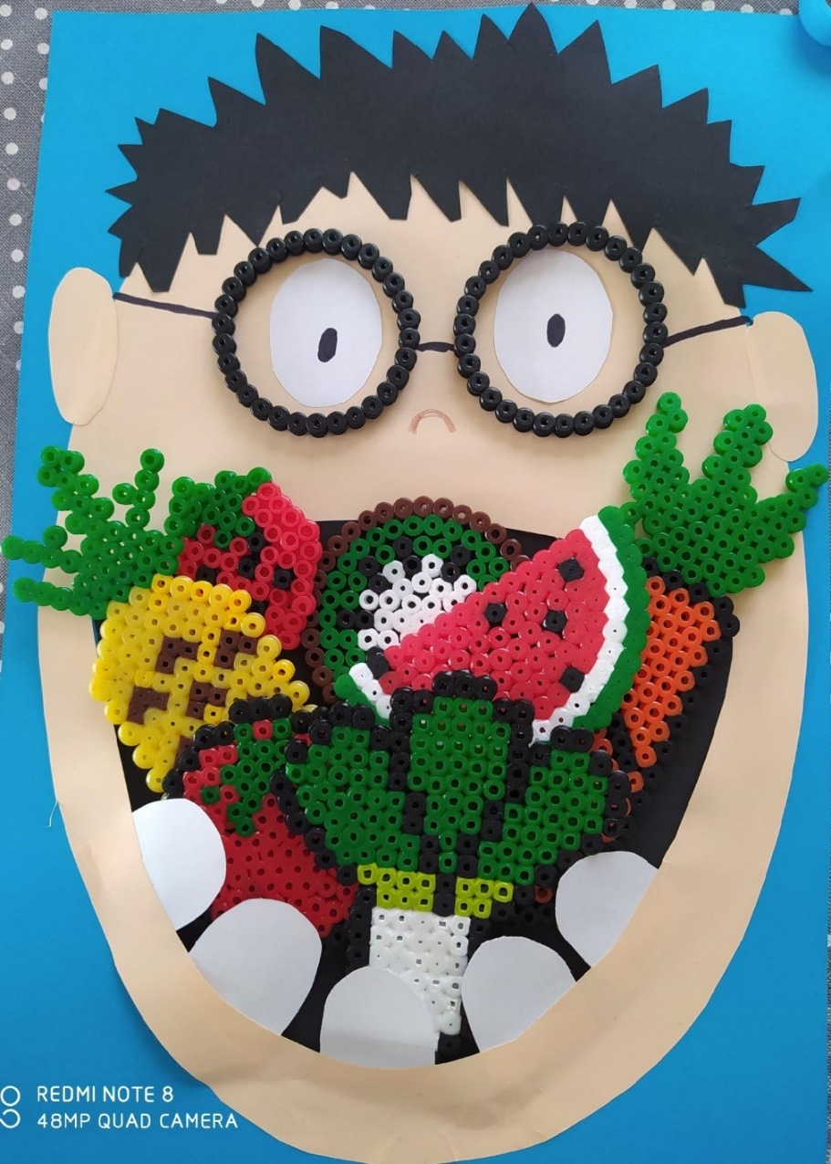
18.
Owoce i warzywa w otwartej buzi

Slide 20
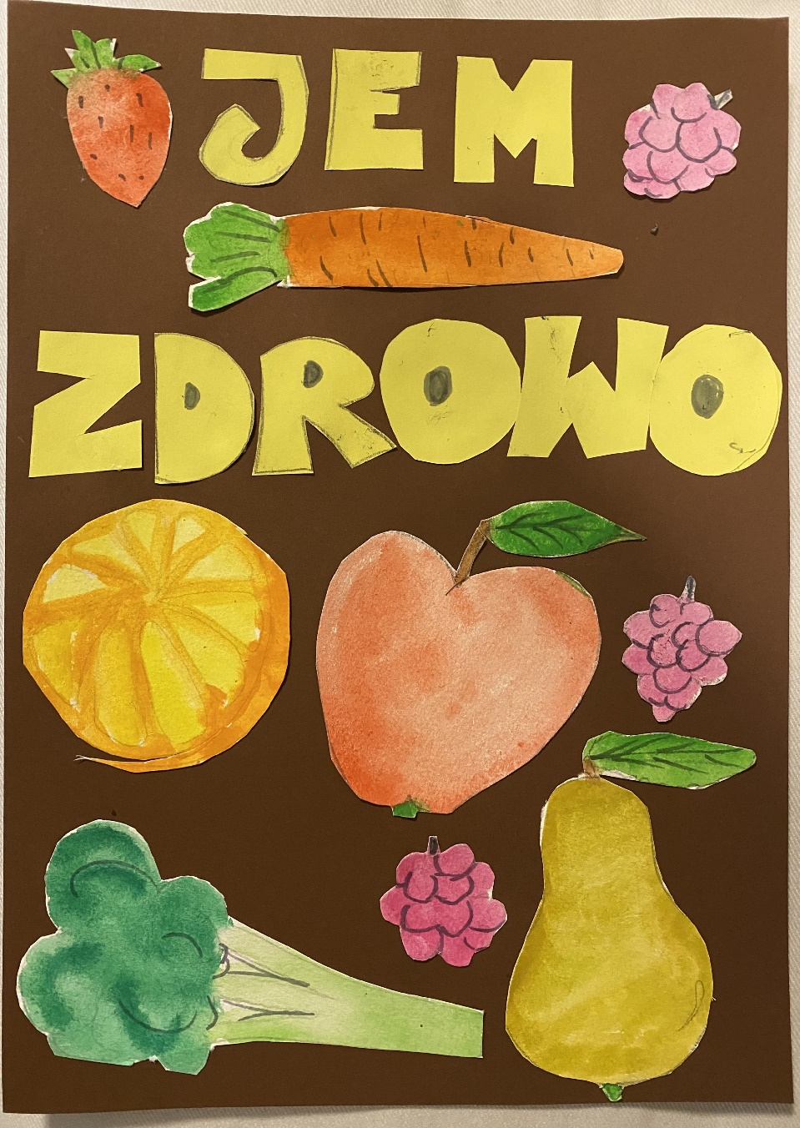
19.
Owoce i warzywa

Slide 21
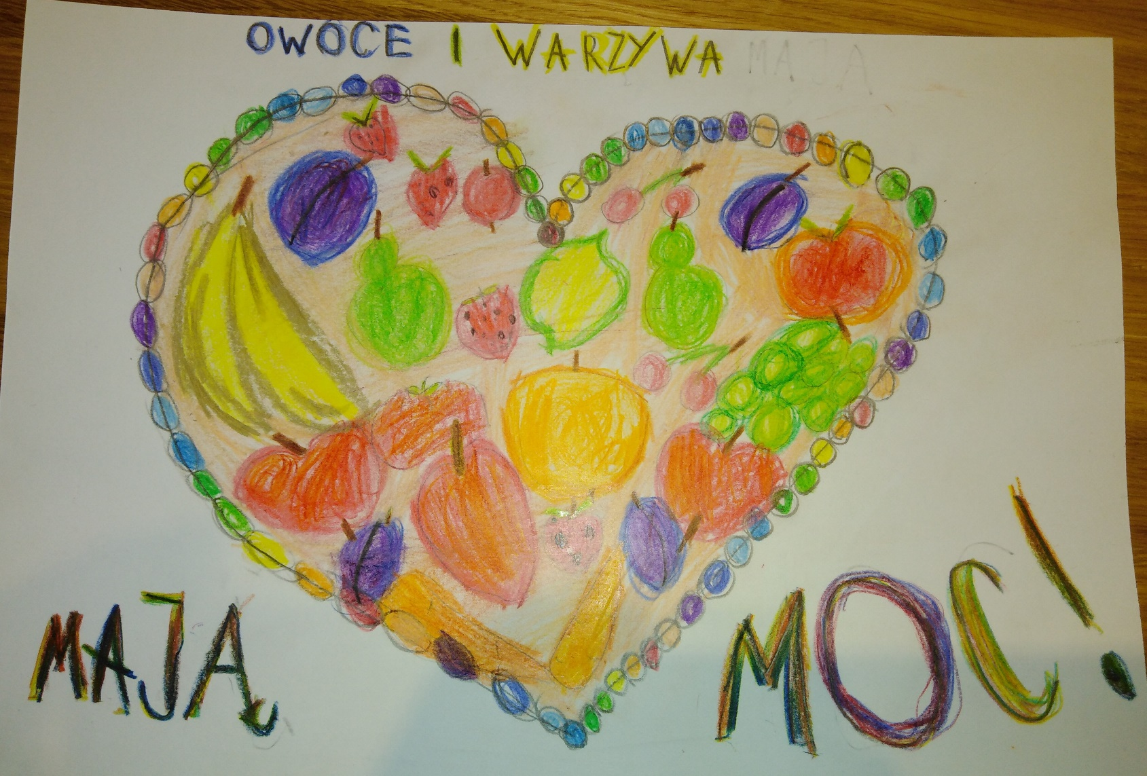
20.
Owoce i warzywa

